Slide 1
1:k8s集群的安装
1.1 k8s集群的架构
master节点:etcd,api-server,scheduler,controller-manager
node节点:kubelet,kube-proxy
etcd的作用:数据库
api-server:核心服务
controller-manager: 控制器管理 rc
scheduler: 创建新pod,选择合适的节点
kubelet: 调用docker来创建容器
kube-proxy: 对外提供用户访问,对内提供一个负载均衡器
1.6 :所有节点配置flannel网络
跨节点容器间的通信
a:安装etcd
b:安装配置启动flannel
c:重启docker生效
1.7 :配置master为docker镜像私有仓库
a:速度快 b:保护隐私
2:什么是k8s,k8s有什么功能?

Slide 2
2.1 k8s的核心功能
自愈:
弹性伸缩:
服务自动发现和负载均衡
滚动升级和一键回滚
密码和配置文件管理
2.3 k8s的安装方式
yum
源码编译
二进制 生产使用
kubeadm 生产使用
minikube
2.4 k8s的应用场景
微服务:
更高的并发,更高的可用性,更快代码更新
缺点: 管理复杂度上升
docker--k8s--弹性伸缩
3:k8s常用的资源
3.1创建pod资源
k8s最小资源单位
pod资源至少包含两个容器,基础容器pod+业务容器
3.2 ReplicationController资源
保证指定数量的pod运行
pod和rc是通过标签来关联
rc滚动升级和一键回滚

Slide 3
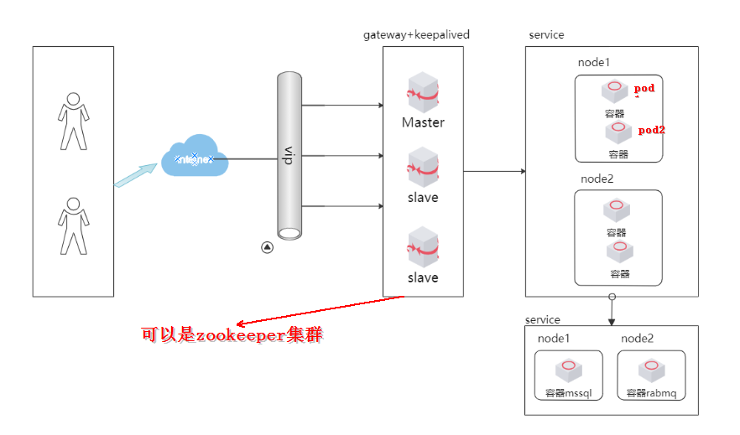
服务部署结构图：
1.在最前端的是网关也是代理（ingress-nginx-controller），它是k8s的网关入口实现，除了ingress-nginx还有很多，它的高可用可通过HA或者keepalived实现，在这个实验里面我没有去实现，其实配置起来很简单，通过shell脚本检查nginx是否可用，对外提供vip地址，基于vrrp路由冗余协议实现，当然这个网关也是在k8s这个集群里面的，图没有显示层级出来。
2.网关后面就是我们的service服务，我这里部署的是产品服务ProductService，整个service的网络模型我部署成了ClusterIp类型，这是k8s对内访问的三种模型之一。这个模型有个特点外面的服务不能直接访问里面pod之上的容器，所以我们可以把它理解为一个封闭的网络，由ingress-nginx代理，而它们的网络是在k8s这个大型子网里面，通过coredns（k8s里面的组件）组件解析（当然这里面还有CNI的实现者网桥的介入，甚至还有docker网桥）。下面我们直接部署吧。

Slide 4
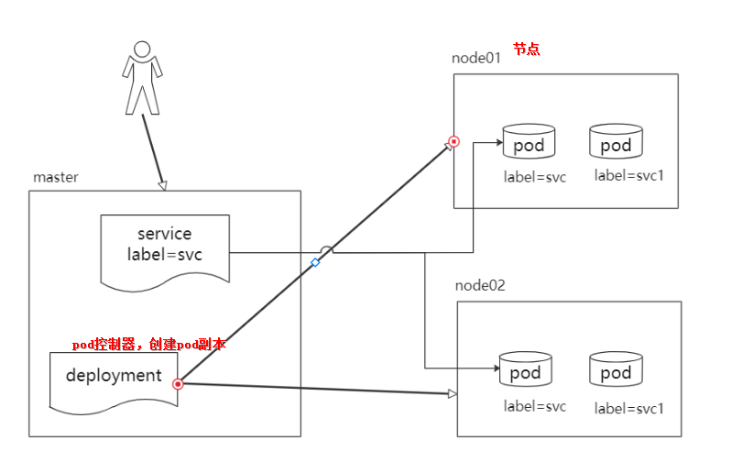
部署
简单说下，部署productservice我的一个思路，先是通过工程dockerfile构建镜像，当然这些可以通过自动构建和部署，然后通过deployment资源管理器创建pod资源，最后部署service代理。这里简单画个图理解一下。

Slide 5
在k8s集群里面master主要负责控制和管理node节点，node为工作负载节点，干活就是它，也就是容器的执行是在它里面的pod之上
eployment是pod资源控制管理器，比如动态扩缩容，滚动更新，回滚等等操作，在k8s里面有多种资源控制器，比如rs、rc、ds、job等
service服务代理，代理谁？pod，通过label标签匹配，为什么需要它？如果没有它的话，pod暴露的是一个个ip，如果中间一个pod挂了，dep为了满足我们的期望值，会重新创建一个pod，这时候出问题了，刚好service就是为了解决这个问题而诞生的，它通过标签匹配到集群里面对应的标签pod，监听它们的状态，然后把pod信息同步到service里面，提供外部服务。service代理模式分三种iptables、ipvs等

Slide 6
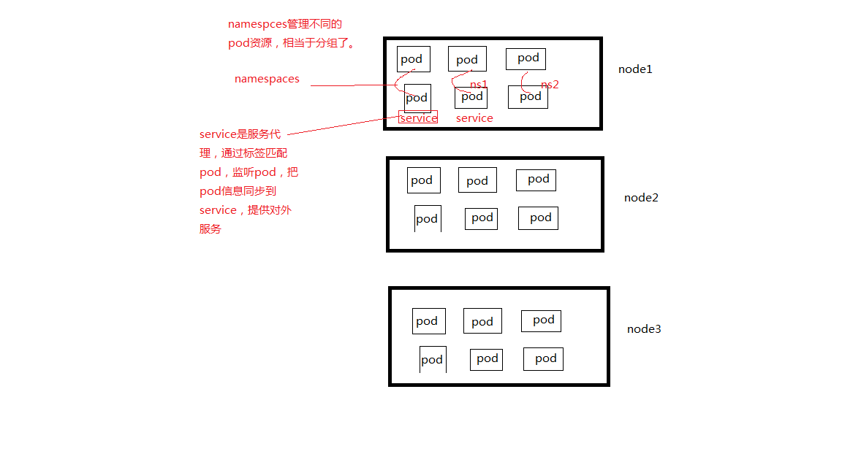
Deployment是pod管理器，当pod生命周期完后，deployment会创建pod副本。
Pod就是容器，可以理解为每个不同的服务
Node就是部署不同的容器组，可以有多个。每个node有很多pod
Service服务代理，通过标签匹配pod，可以和pod关联起来。Service代理模式：itables/ipvs

Slide 7
部署服务的步骤
1.创建镜像
2.创建deployment，yaml格式的文件，然后执行 kubectl create –f xxx.yaml。 Kubectl get deployment –n 名称空间
3.部署service代理 yaml格式的文件，然后执行kubectl create –f xxx.yaml kubectl get service –n 名称空间
4.部署ingress。Yaml文件
查看全部节点
kubectl get node

Slide 9
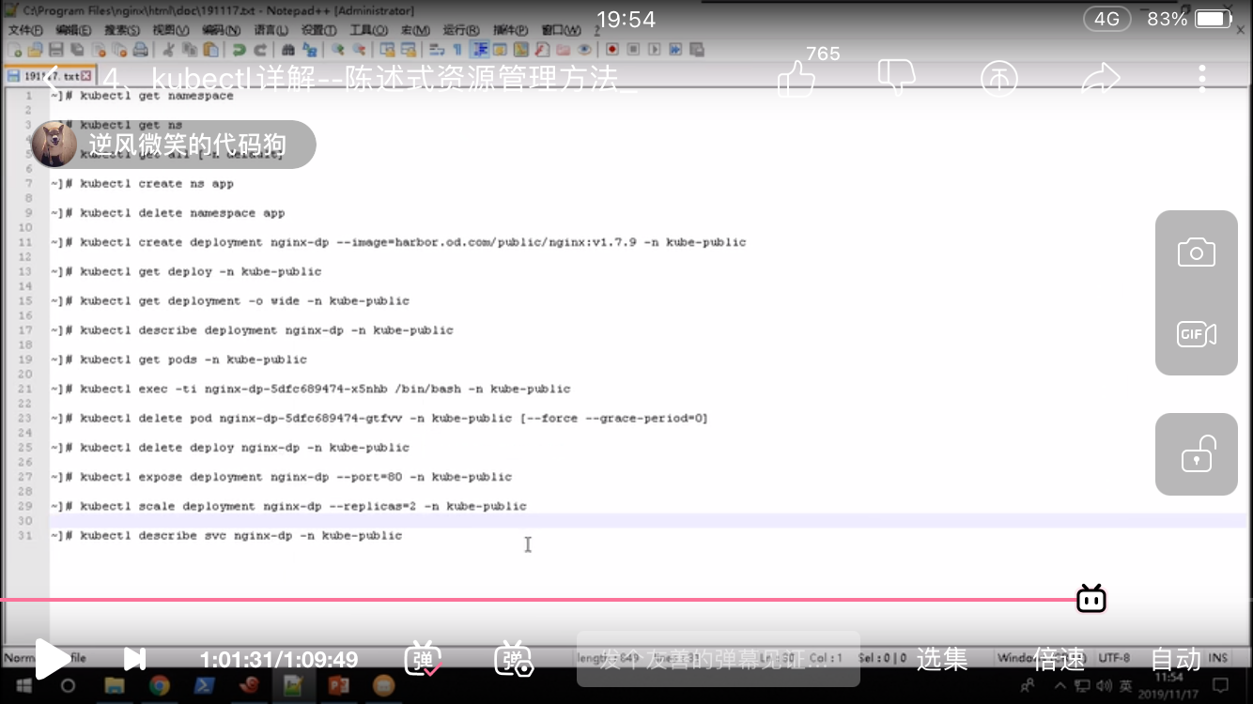

Slide 10
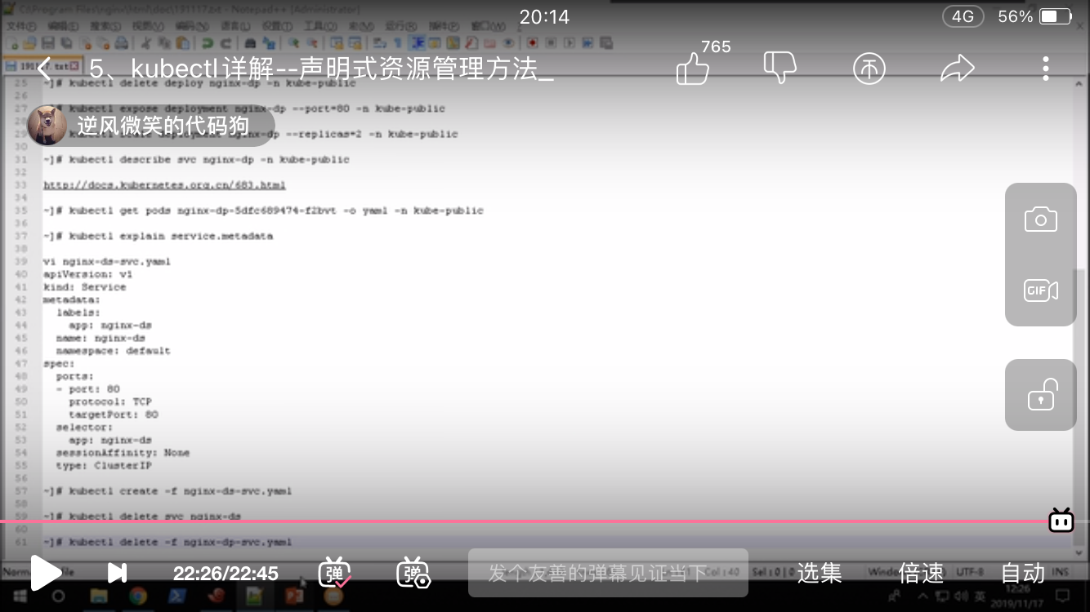

Slide 11
查看命名空间
kubectl get ns 查看全部名称空间 重要
kubectl get all -n mstpdev 查看某个名称空间的全部资源 重要
查看pod控制器 kubectl get deploy -n mstpdev(名称空间)
kubectl get deploy -o wide -n mstpdev(名称空间)
kubectl describe deployment pod控制器名 -n 名称空间
查看pod资源 kubectl get pods -n mstpdev 重要
kubectl get pods -n mstpdev -o wide
查看pod详细信息 kubectl describe pods pod名称 -n 名称空间
进入pod资源 kubectl exec -ti pod名称 bash -n 名称空间 重要
也可以使用docker exec
查看全部service的信息 kubectl get --all-namespaces services 重要
查看某个service kubectl describe svc 服务名 -n 名称空间 重要
退出pod exit
查看全部节点 kubectl get nodes

Slide 12
查看默认namespace下的pods： kubectl get pods
查看pod的详细信息 kubectl
获取指定pods详细信息 kubectl describe pods yourdescribe pod hello-worldpodname
获取已运行pod状态 kubectl get pods -o wide
二、查看类命令
按selector名来查找pod kubectl get pod --selector name=redis
2、查看集群信息 kubectl cluster-info
3、查看pods所在的运行节点 kubectl get pods -o wide
4、查看pods定义的详细信息 kubectl get pods -o yaml
5、查看运行的pod的环境变量 kubectl exec pod名称 env
三、kubectl进阶命令
1、kubectl get：获取指定资源的基本信息
kubectl get services kubernetes-dashboard -n kube-system #查看所有service
kubectl get deployment kubernetes-dashboard -n kube-system #查看所有发布
kubectl get pods --all-namespaces #查看所有pod
kubectl get pods -o wide --all-namespaces #查看所有pod的IP及节点
kubectl get pods -n kube-system | grep dashboard
kubectl get nodes -lzone #获取zone的节点
2、kubectl describe：查看指定资源详细描述信息
kubectl describe service/kubernetes-dashboard --namespace="kube-system"
kubectl describe pods/kubernetes-dashboard-349859023-g6q8c --namespace="kube-system" #指定类型查看

Slide 13
Kubernetes 集群分析查看内存，CPU
top命令查看所有pod，nodes中内存，CPU使用情况
kubectl top pod –n 名称空间
查看具体某一个pod
kubectl top pod pod名称 –n 名称空间

